Slide 1
Πρόγραμμα Σχολικών Δραστηριοτήτων «Πολιτιστικών Θεμάτων»: Στιγμές της πόλης μου Συντονιστής: Αικατερίνη Μαρία Πολυστηριάδου ΠΕ 78 Συμμετέχουν οι εκπαιδευτικοί: Κωνσταντίνος Ερμείδης ΠΕ 28 & Νικολέτα Γκαμάγκαρη ΠΕ 79.01 Ε.Ε.Ε.ΕΚ. ΝΑΟΥΣΑΣ

Slide 2
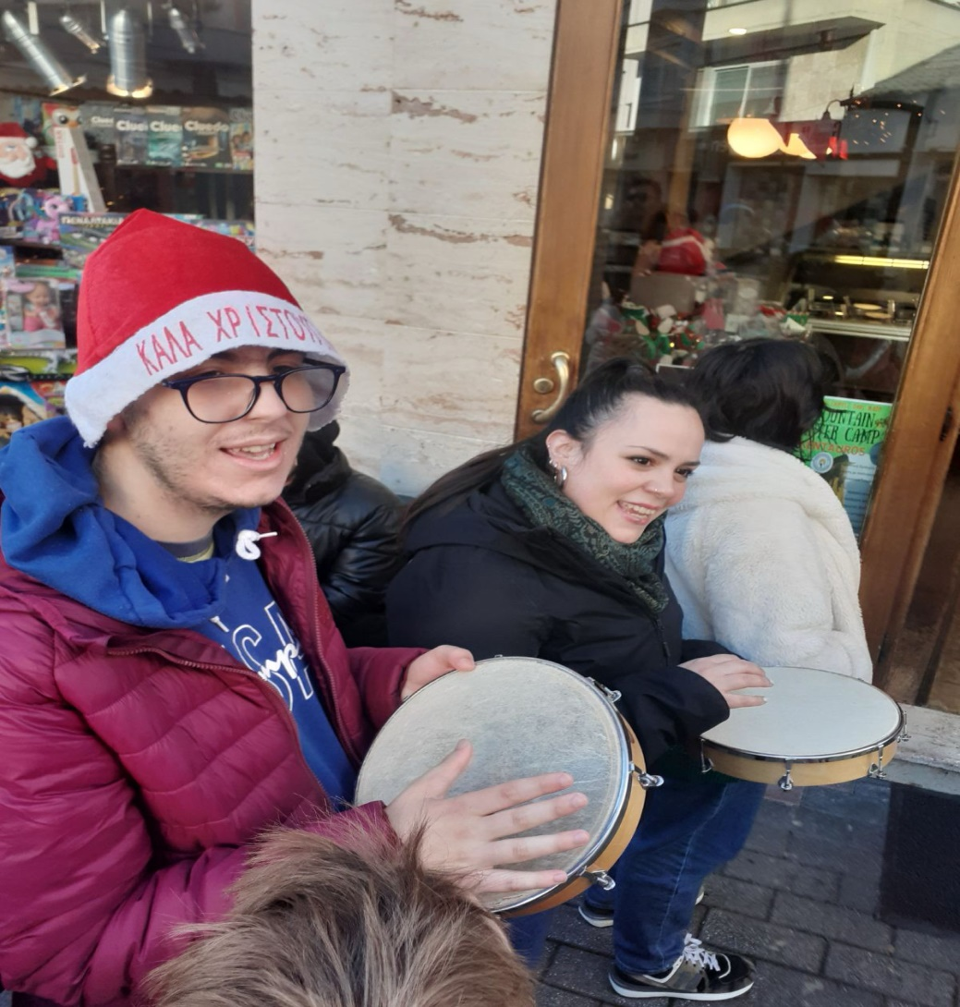
Χριστούγεννα στην πόλη…

Slide 3
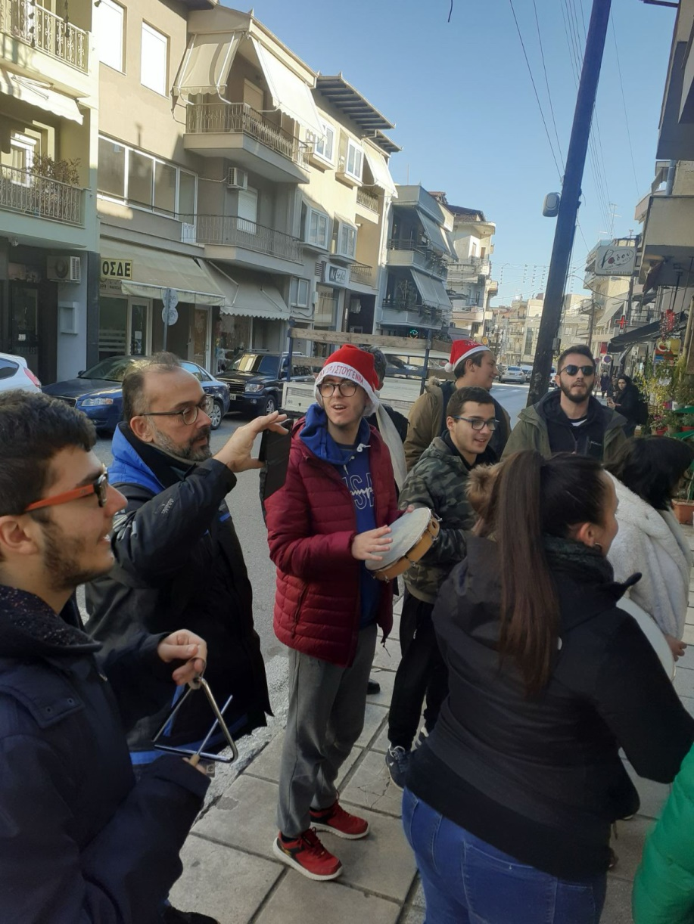
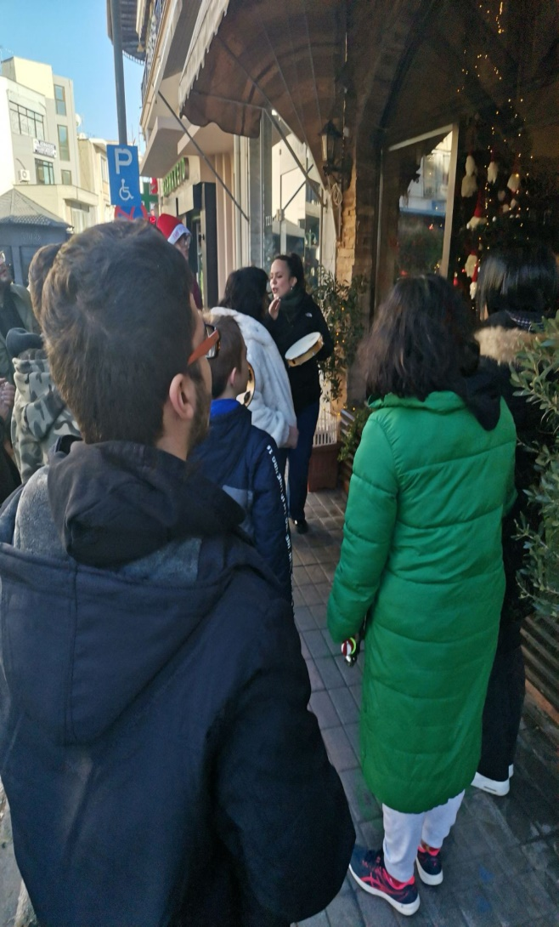
Τα κάλαντα!

Slide 4
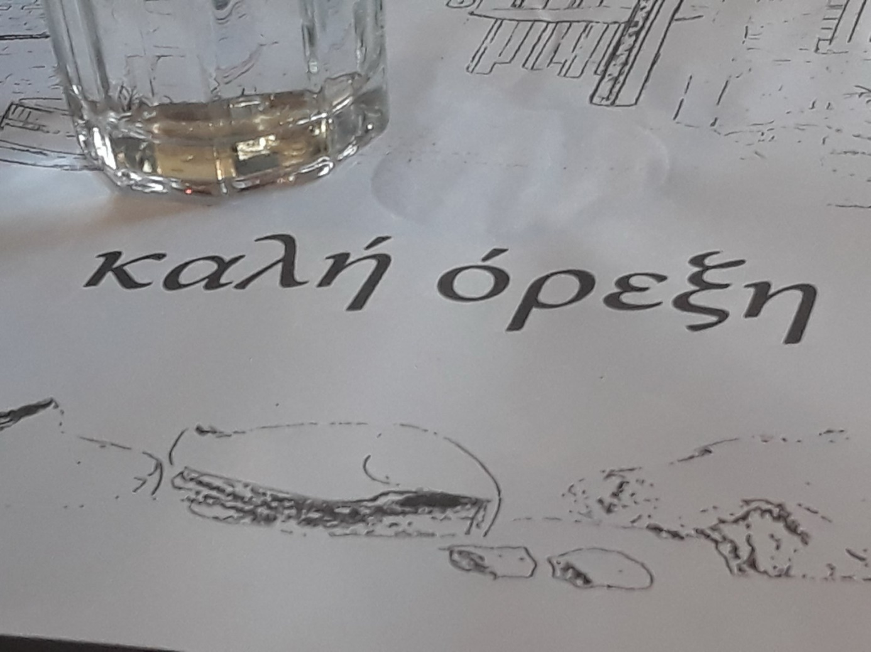
Στοπ για φαγητό…

Slide 5
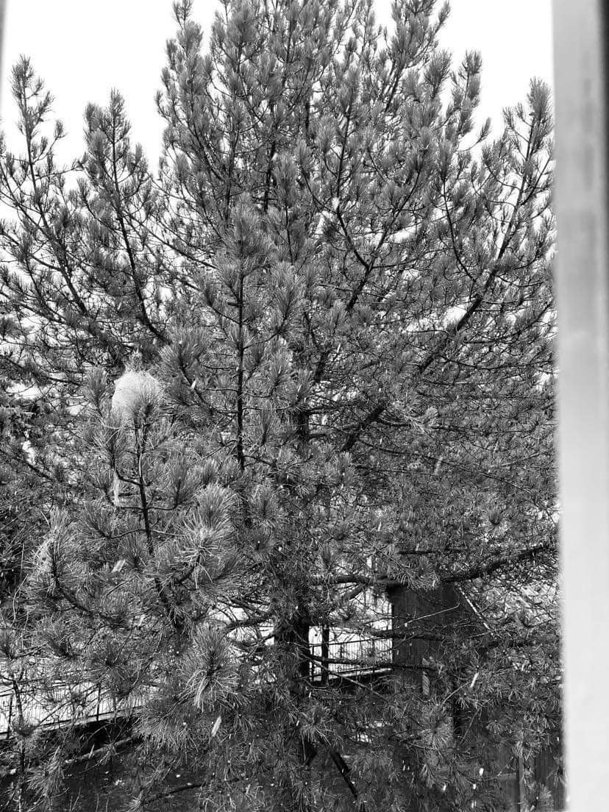
Η φύση σε όλες τις εποχές!

Slide 6
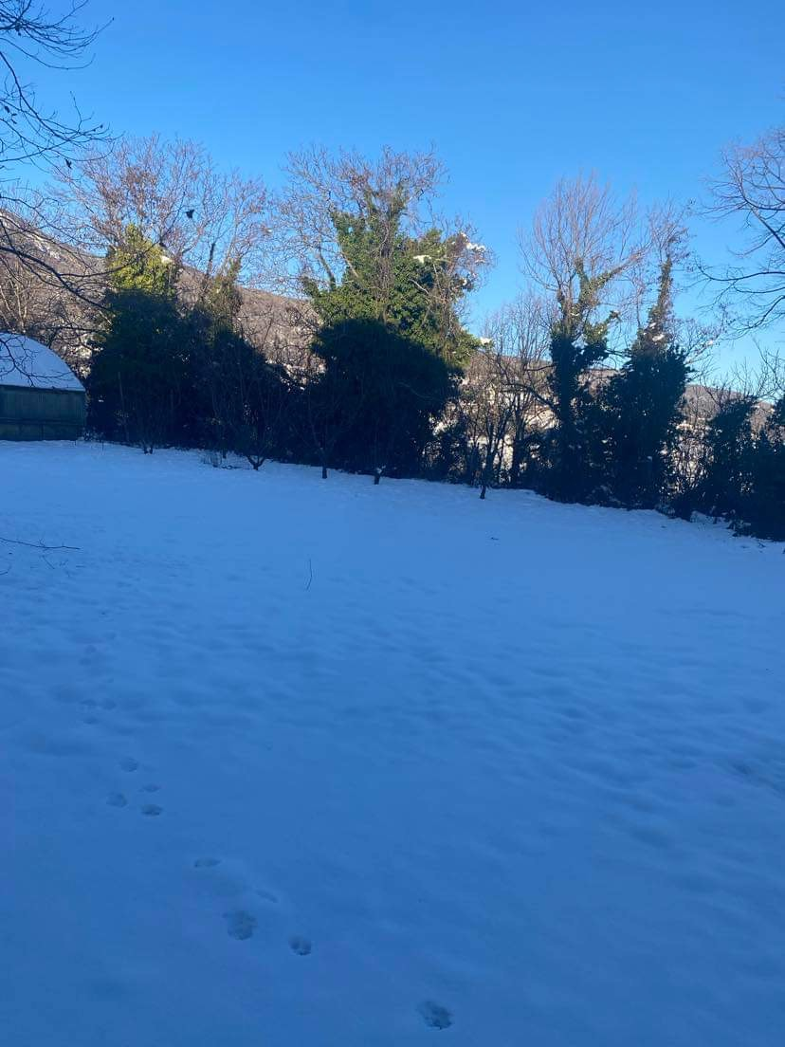

Slide 7
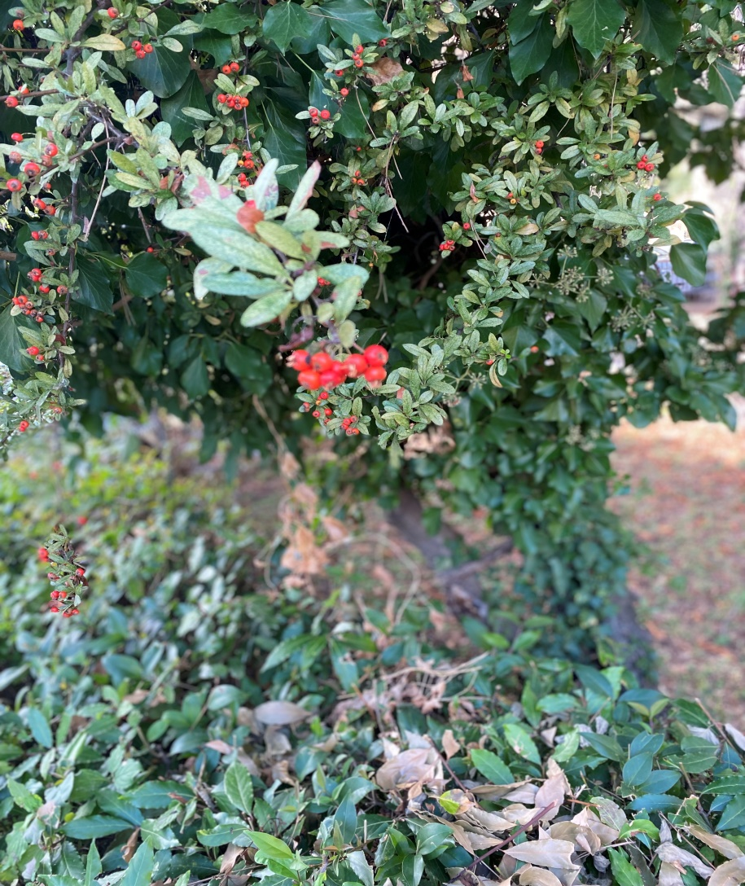
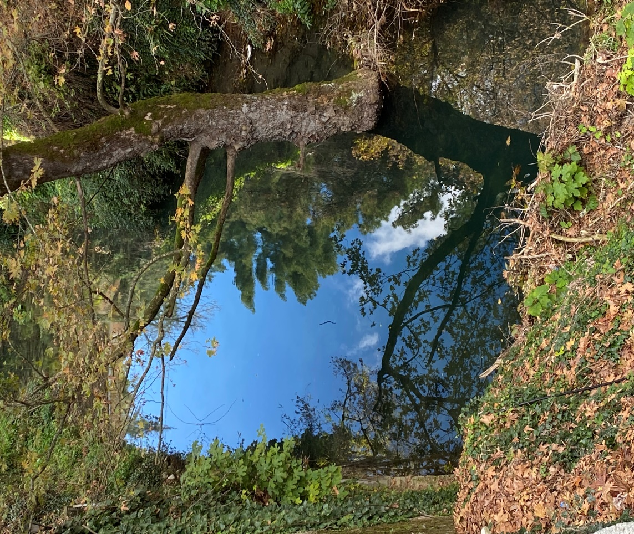

Slide 8
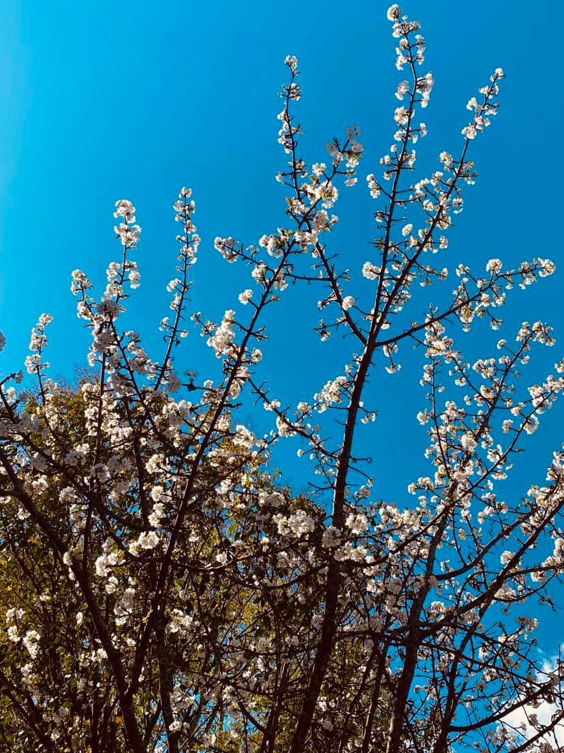
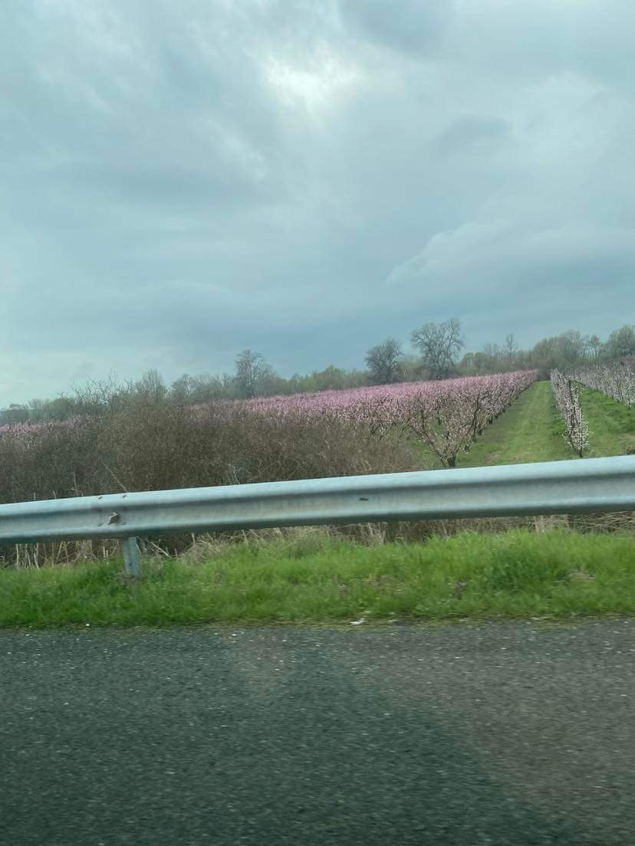

Slide 9
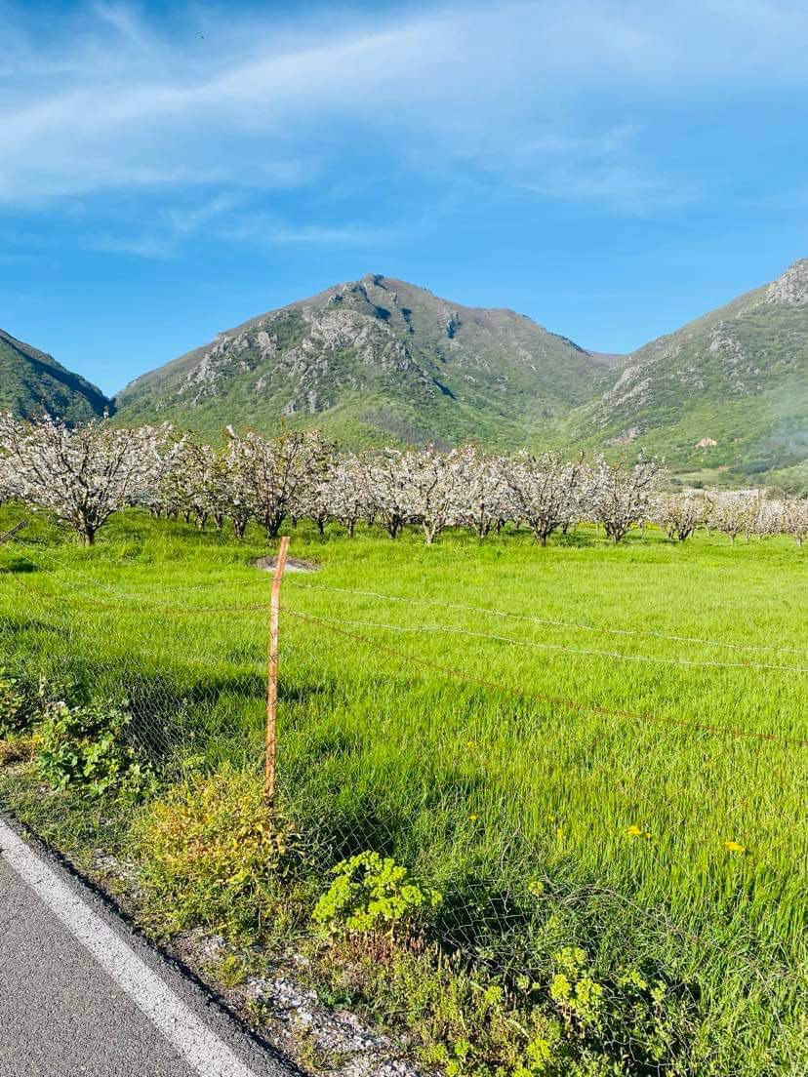

Slide 10
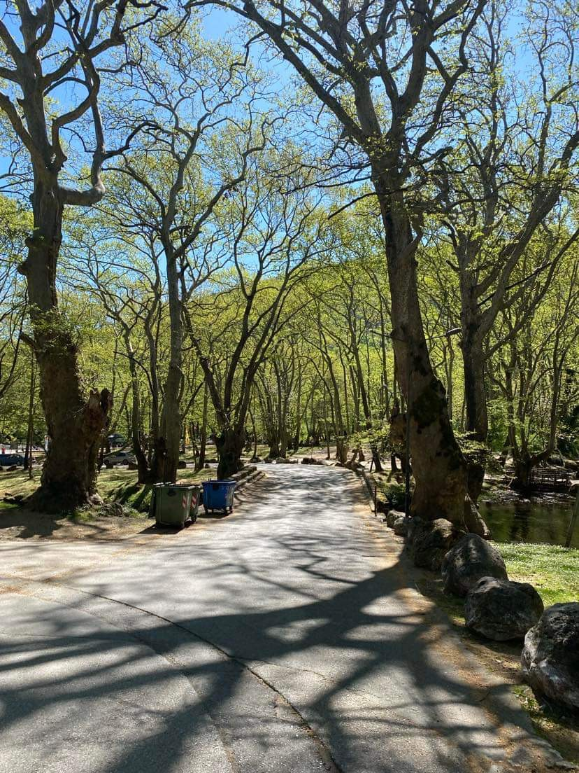
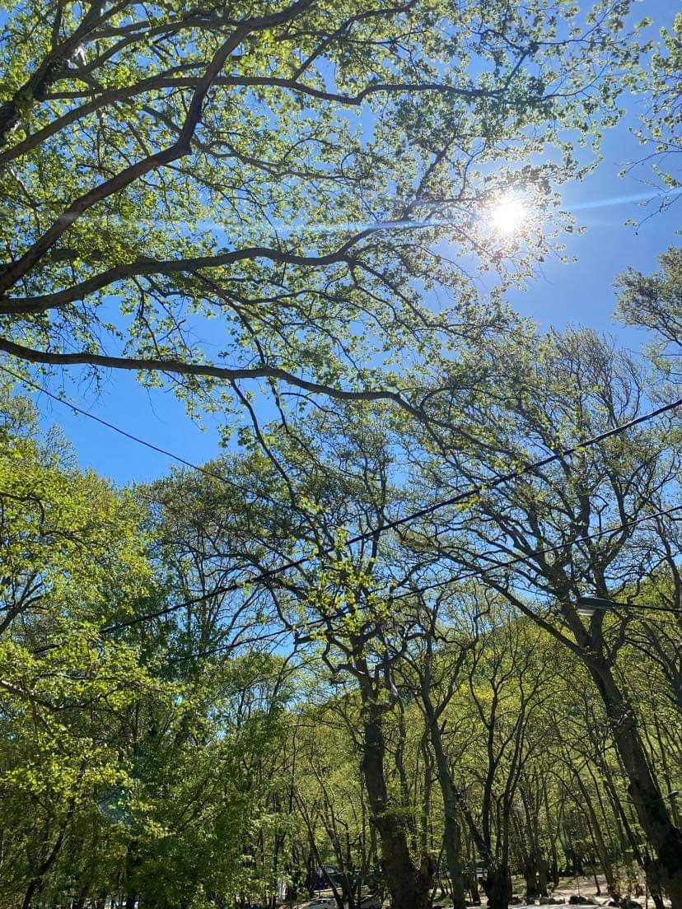
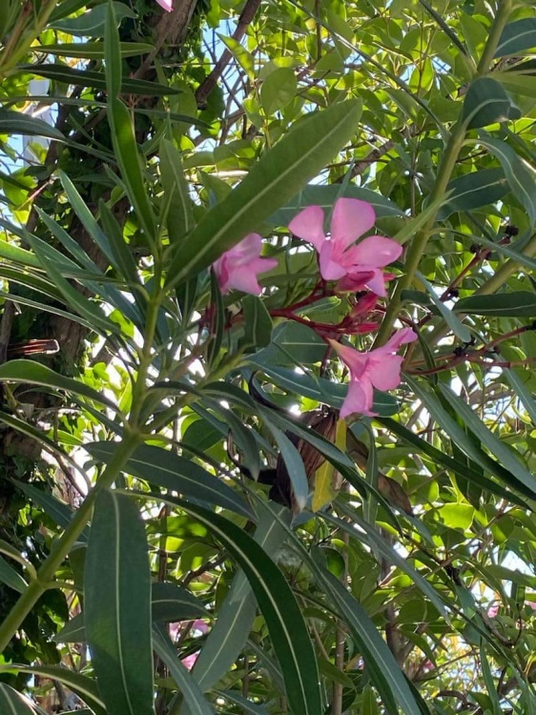

Slide 11
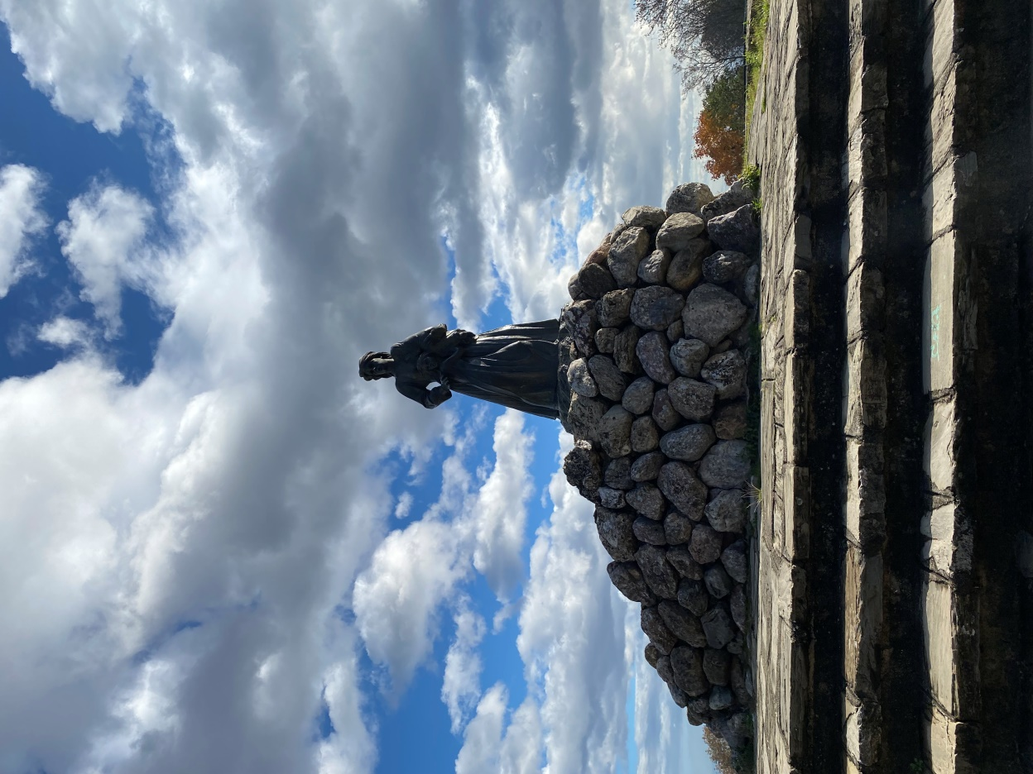
Μνημεία

Slide 12
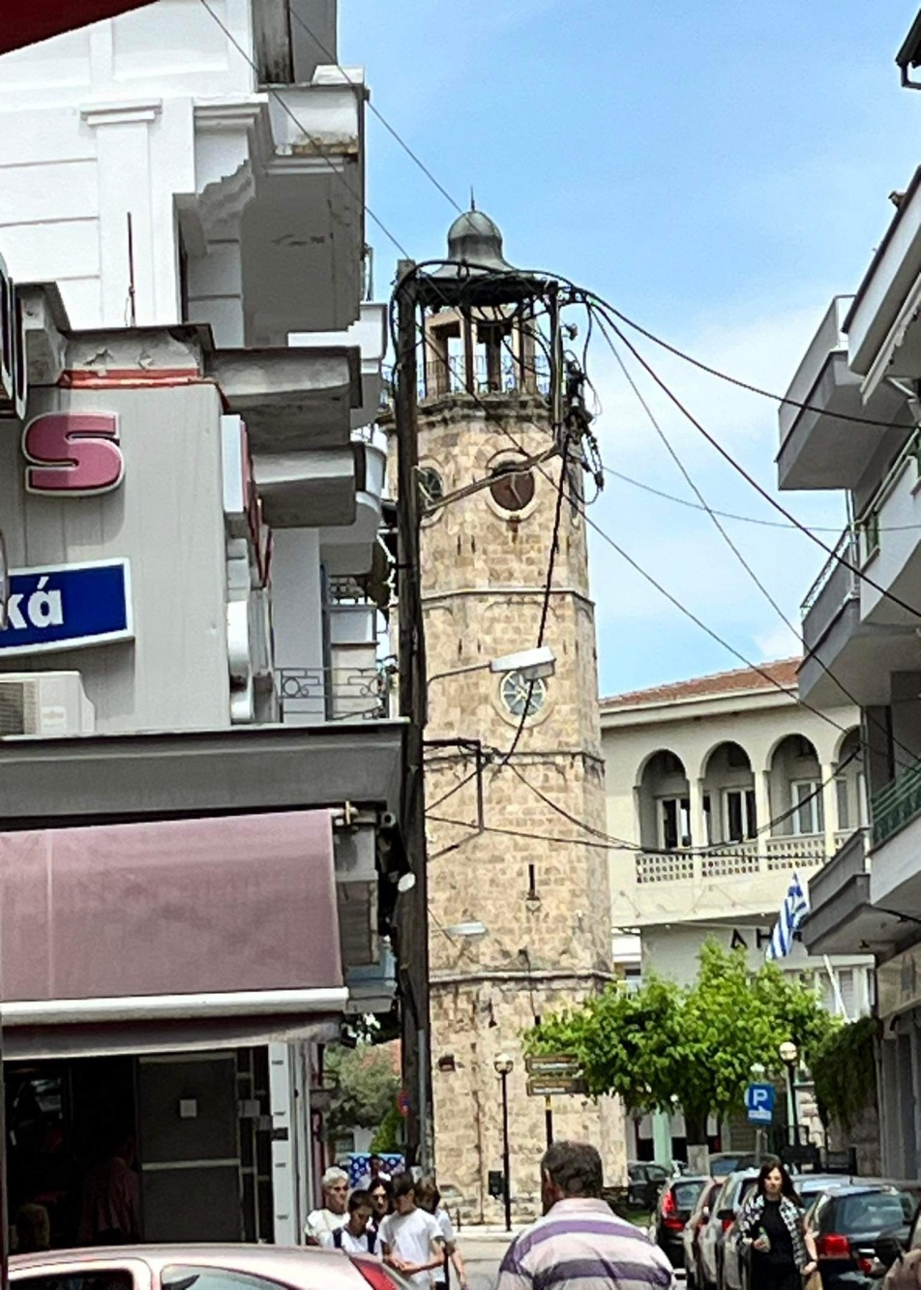
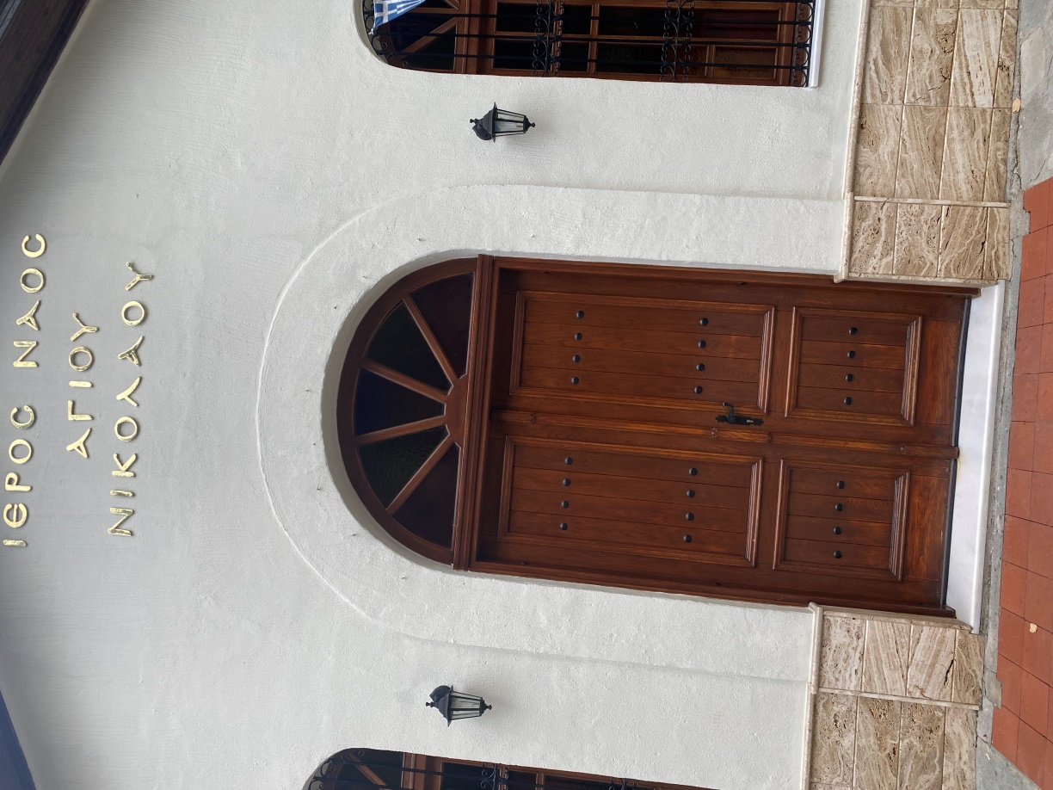

Slide 13
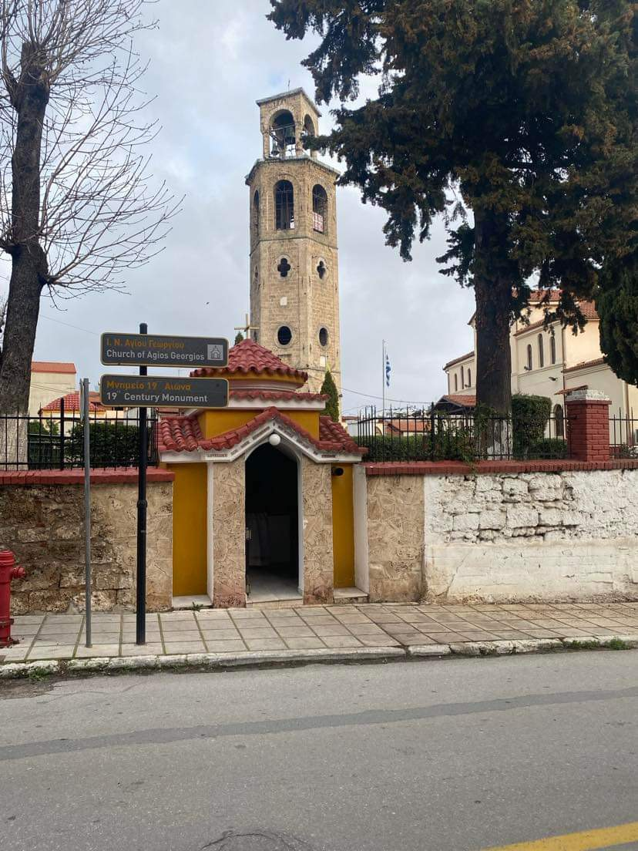

Slide 14
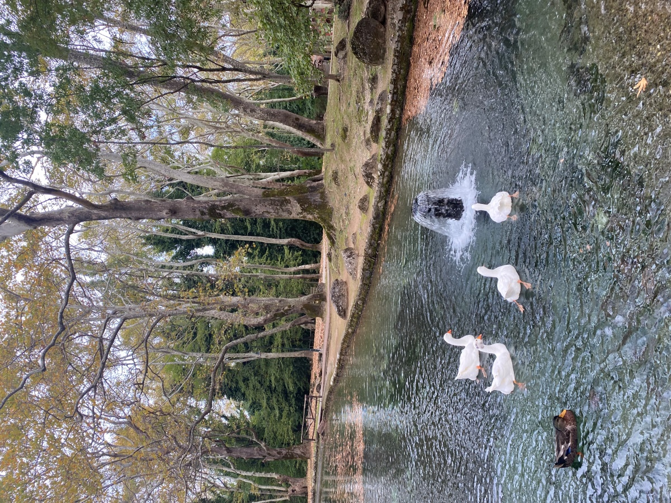
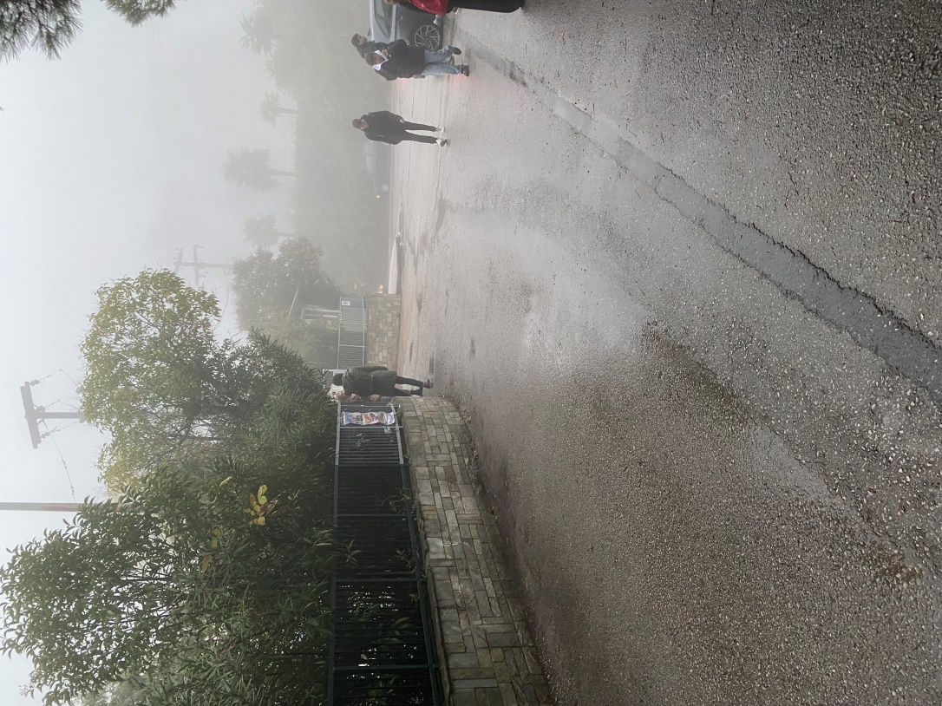
Διάφορες στιγμές

Slide 15
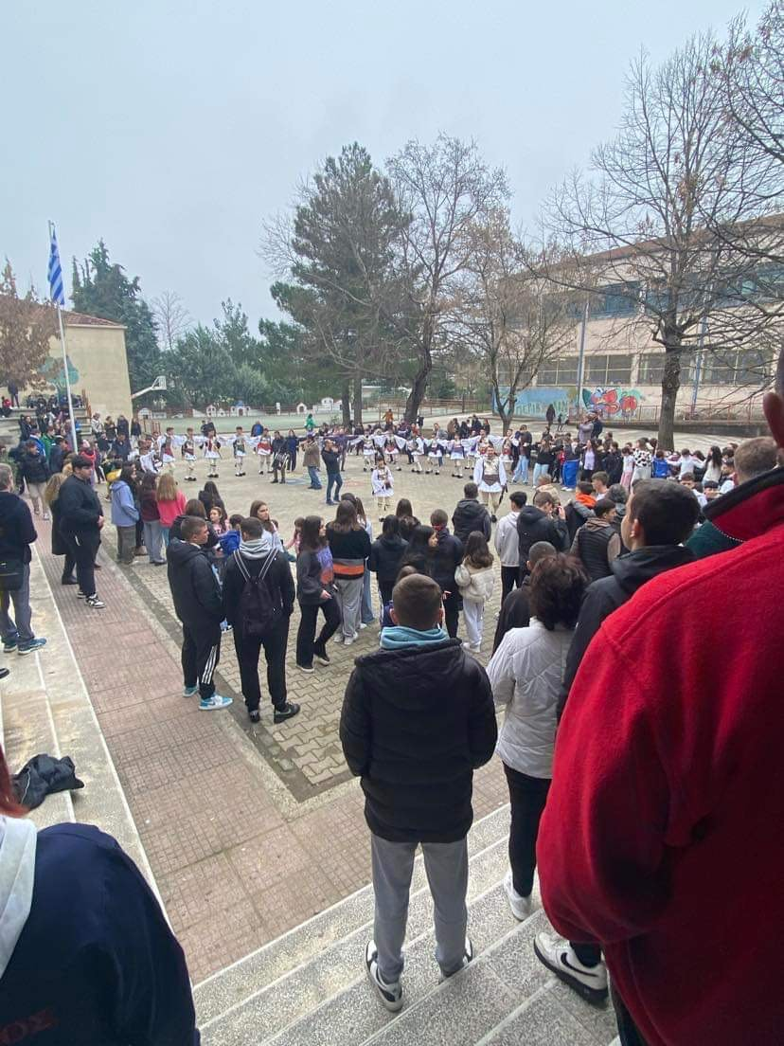

Slide 16
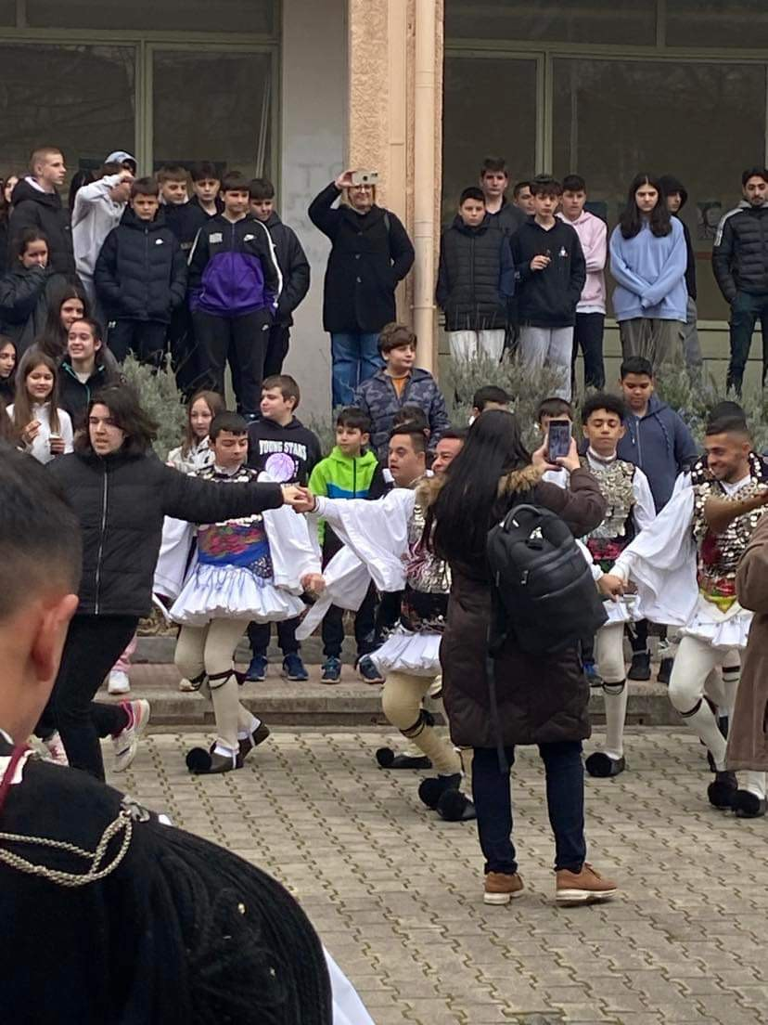

Slide 17
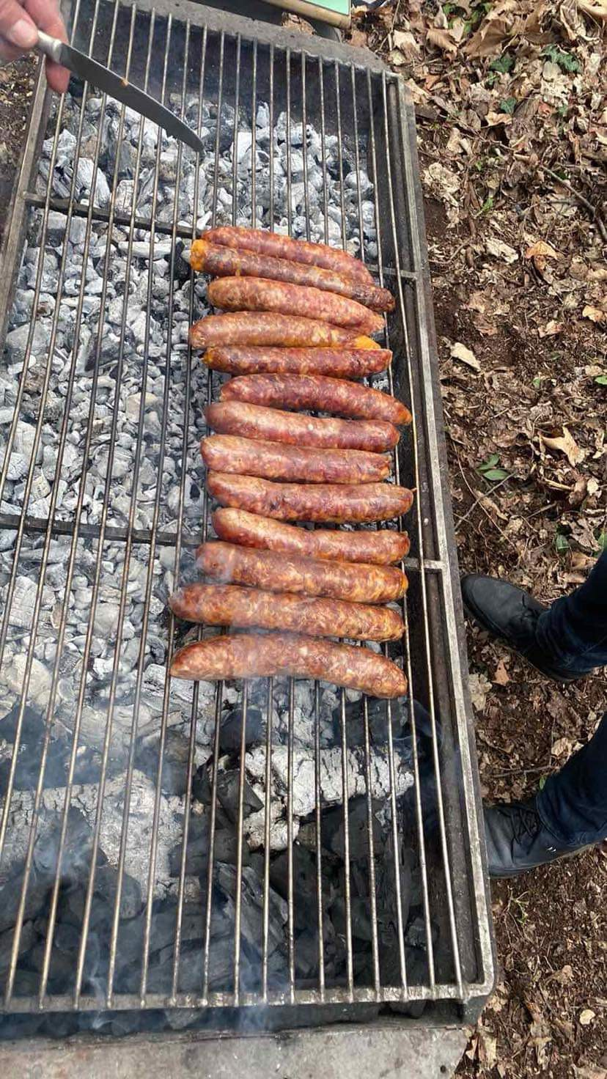
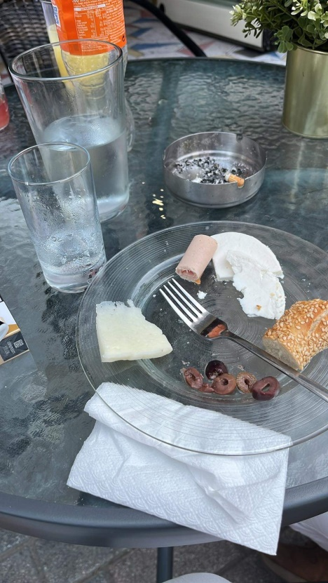

Slide 18
